Slide 3
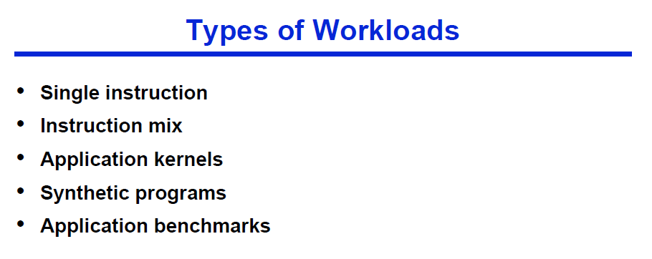

Slide 17
مروری بر قابلیتهای آماری Excel
Descriptive Statitistics
Histogram
Random Number Generation
Regression

Slide 18
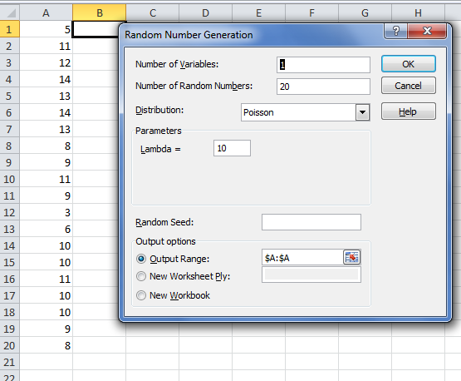

Slide 19
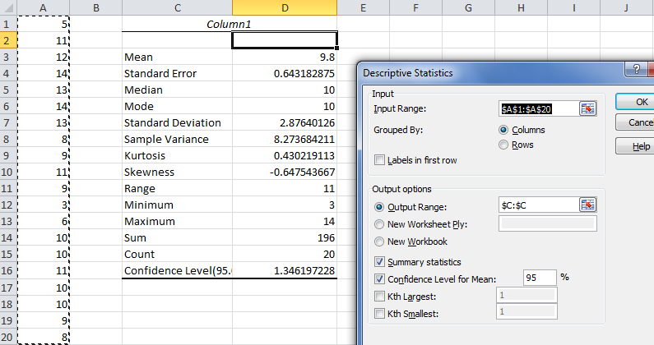

Slide 20
